Slide 1
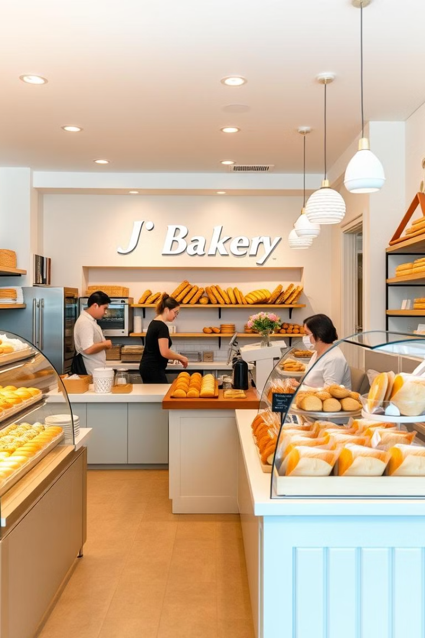
شراكة مثمرة مع Just Bakery
نقدم لكم عرضًا للشراكة مع Just Bakery، يهدف إلى تحقيق أهداف مشتركة.
سنستعرض الفوائد المتبادلة التي ستعود على الطرفين.
by فارس الرافعي

Slide 2
الوصول إلى شريحة طلابية جديدة
توسيع نطاق عملائك.
الوصول إلى الطلاب المهتمين.
زيادة انتشار علامتك التجارية.

Slide 3
المخبوزات كوجبة فطور مثالية
مغذية
وجبة سريعة
مخبوزات صحية كبداية يوم.
حل مثالي للطلاب المشغولين.
متنوعة
خيارات متعددة تناسب الجميع.
ساعد طلاب الجامعات على بدء يومهم بنشاط وحيوية.

Slide 4
فرص التسويق المباشر
تقديم المنتجات
عروض حصرية
كروت خصم
شارك بفعالياتنا القادمة لعرض منتجاتك الجديدة.
وزع كروت خصم لجذب الزوار إلى متجرك.

Slide 5
الرعاية المستقبلية لفعاليات الصحة و الغذاء
شراكة رسمية
المخبوزات جزء أساسي من فعاليتنا.
الرعاية الصحية
التركيز على أهمية الغذاء الصحي.
تغطية واسعة
زيادة الوعي بعلامتك التجارية.

Slide 6
فوائد الشراكة لنا
تعزيز السمعة
راعي جديد
بناء اسم قوي في السوق.
إضافة قيمة لمؤسستنا.
عائد مادي
دعم مالي لأنشطتنا.

Slide 7
بناء شراكة مستدامة
نمو متبادل
1
تحقيق الأهداف
2
قيمة مشتركة
3
نحن نؤمن بأهمية بناء علاقات طويلة الأمد.
شراكتنا تهدف إلى تحقيق النمو والنجاح المستمر.

